Slide 1

Süni İntellektin Növləri və İdarəetmədə Tətbiqi
Müəllim: [Orkhan Iskandarov]

Slide 2
GIRIŞ
Dərsin Məqsədləri
Bu Gün Öyrənəcəyimiz Mövzular
01
Süni intellektin müxtəlif növlərini və onların idarəetmə proseslərində necə tətbiq olunduğunu ətraflı şəkildə araşdıracağıq.
SI Növlərinin Təsnifatı
Funksionallığa görə süni intellekt sistemlərinin əsas kateqoriyaları
02
Texnoloji Yanaşmalar
Ekspert sistemlər, maşın öyrənməsi və generativ SI-nin fərqləri
03
Praktik Tətbiqlər
İdarəetmə vəzifələrində konkret istifadə ssenariləri

Slide 3

TƏSNIFAT
Funksionallığa Görə Süni İntellektin Təsnifatı
Dar SI (Narrow AI)
Ümumi SI (AGI)
Superintellekt (ASI)
Yalnız bir konkret tapşırığı həll edən sistemlər. Bu gün istifadə olunan bütün SI sistemləri bu kateqoriyaya aiddir.
İnsan kimi müxtəlif sahələrdə düşünə bilən sistem. Hələ ki nəzəri konsepsiya olaraq qalır.
İnsan intellektini bütün sahələrdə üstələyən hipotetik sistem. Gələcək potensial.
Xarakter: Elmi-fantastik konsepsiya, uzaq perspektiv
Status: Tədqiqat mərhələsində, praktik tətbiq yoxdur
Nümunələr: üz tanıma, mətn tərcüməsi, səs köməkçiləri

Slide 4

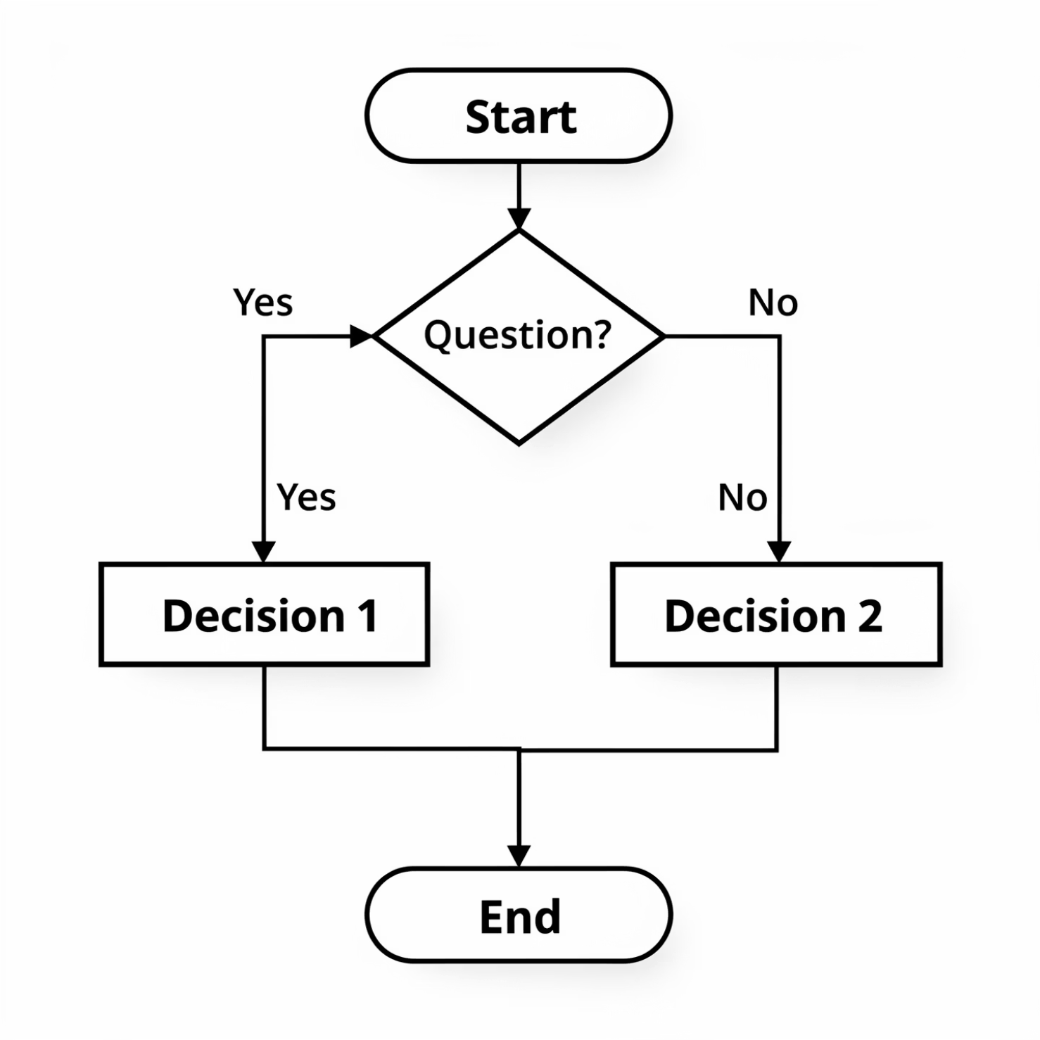
TEXNOLOGIYA
Ekspert Sistemlər
Əsas Xüsusiyyətlər
Ekspert sistemlər qaydalara və bilik bazalarına əsaslanaraq mütəxəssisin qərarını imitasiya edir. Bu sistemlər "əgər-onda" (if-then) qaydaları ilə işləyir və müəyyən bir sahədə ekspert biliklərini rəqəmsallaşdırır.
Avadanlıq Diaqnostikası
Kredit Skorinqi
Texniki nasazlıqların müəyyən edilməsi və təmir tövsiyələrinin verilməsi
Müştərinin kredit qabiliyyətinin qiymətləndirilməsi və risk analizi
Tibbi Diaqnostika
Simptomlar əsasında xəstəliklərin müəyyən edilməsi prosesi

Slide 5
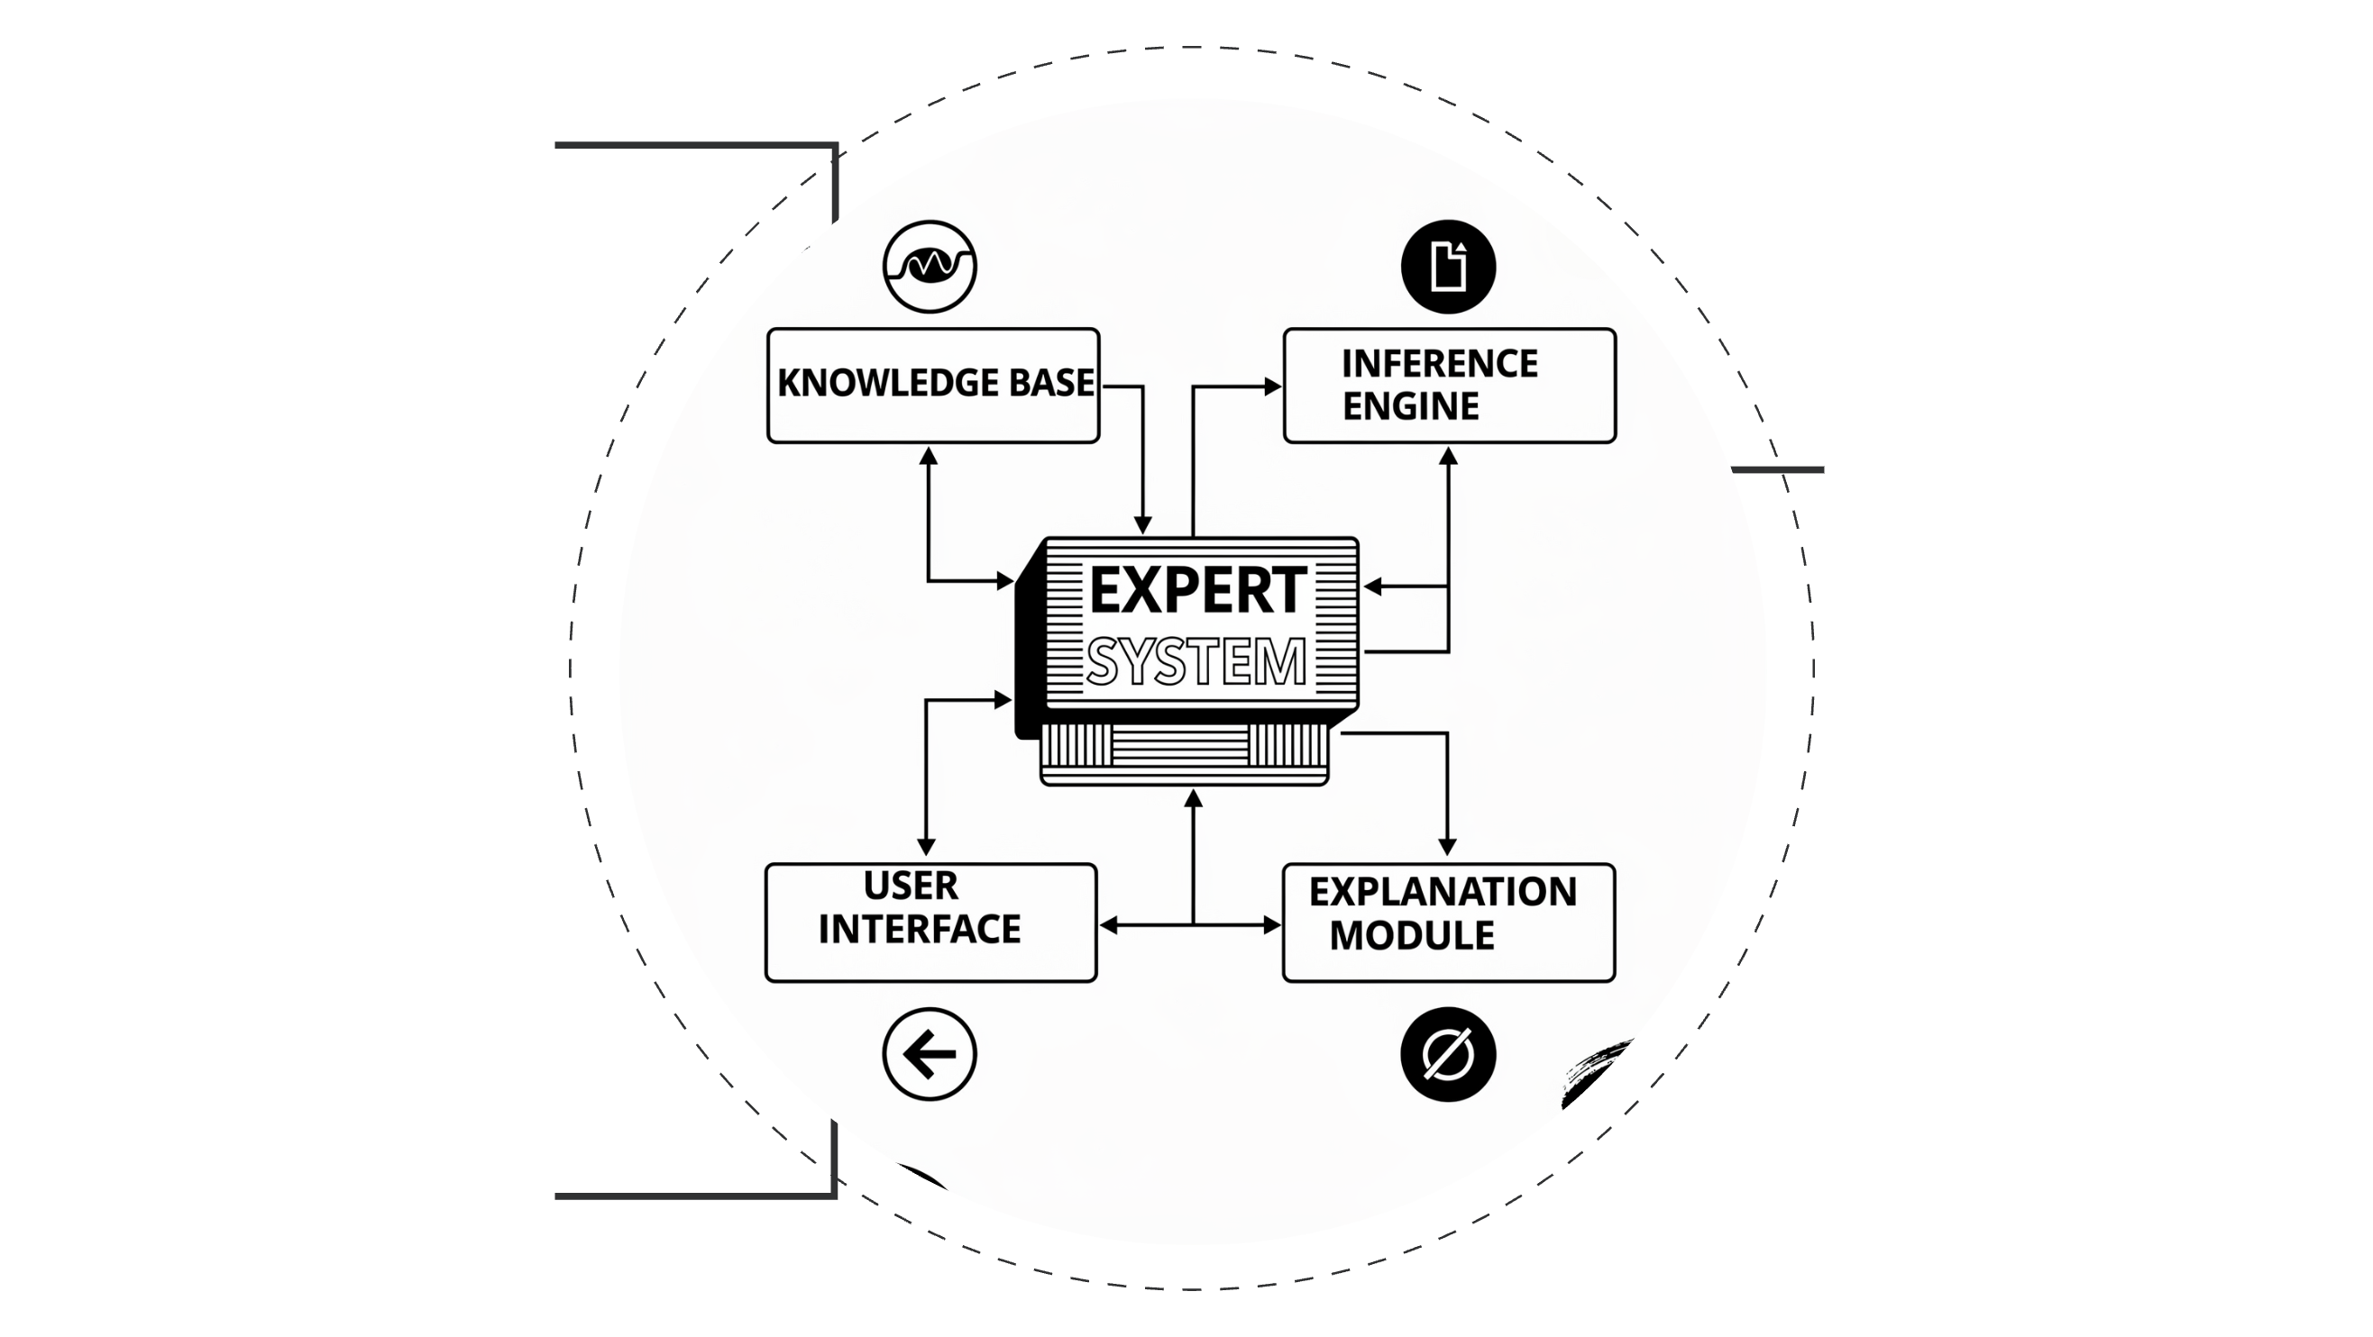

Ekspert Sistemin Arxitekturası
Bilik Bazası
Qaydalar və faktlar saxlanır
Çıxarış Mexanizmi
Məntiqi qaydalarla nəticə çıxarır
İstifadəçi İnterfeysi
Giriş və çıxış üçün əlaqə
Ekspert sisteminin işləməsi üç əsas komponentdən asılıdır. Bilik bazası ekspert biliklərini saxlayır və qaydalar əl ilə doldurulmalıdır. Çıxarış mexanizmi bu qaydaları tətbiq edərək nəticələr əldə edir. İstifadəçi interfeysi isə sistemlə ünsiyyəti təmin edir.
Məhdudiyyət: Ekspert sistemlərin əsas çatışmazlığı bilik bazasının yaradılmasının vaxt tələb etməsi və mütəmadi yenilənməyə ehtiyac duymasıdır. Hər yeni qaydanın əl ilə əlavə edilməsi lazımdır.

Slide 6

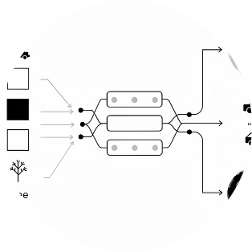
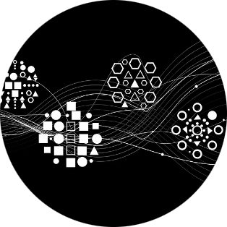

MAŞIN ÖYRƏNMƏSI
Maşın Öyrənməsi (Machine Learning)
Maşın öyrənməsi məlumatlar üzərində öyrənən və öz performansını avtomatik təkmilləşdirən sistemlərdir. Ənənəvi proqramlaşdırmadan fərqli olaraq, bu sistemlər açıq qaydalar əvəzinə nümunələrdən öyrənir.
Nəzarətli Öyrənmə
Nəzarətsiz Öyrənmə
Möhkəmləndirmə ilə Öyrənmə
Etiketlənmiş məlumatlardan öyrənir. Giriş və çıxış arasında asılılığı müəyyən edir.
Etiket olmadan məlumatlarda strukturlar və nümunələr axtarır.
Mükafat və cəza sistemi vasitəsilə optimal strategiya öyrənir.
Tətbiq: Müştəri seqmentləşdirməsi, anomaliyaların aşkarlanması
Tətbiq: Spam filtrləri, qiymət proqnozu
Tətbiq: Oyun AI, robotların idarə edilməsi
İdarəetmədə istifadə nümunəsi: Müştəri itkisi proqnozu - hansı müştərilərin şirkəti tərk edə biləcəyini əvvəlcədən müəyyən etmək üçün keçmiş davranış məlumatlarından istifadə edilir.

Slide 7
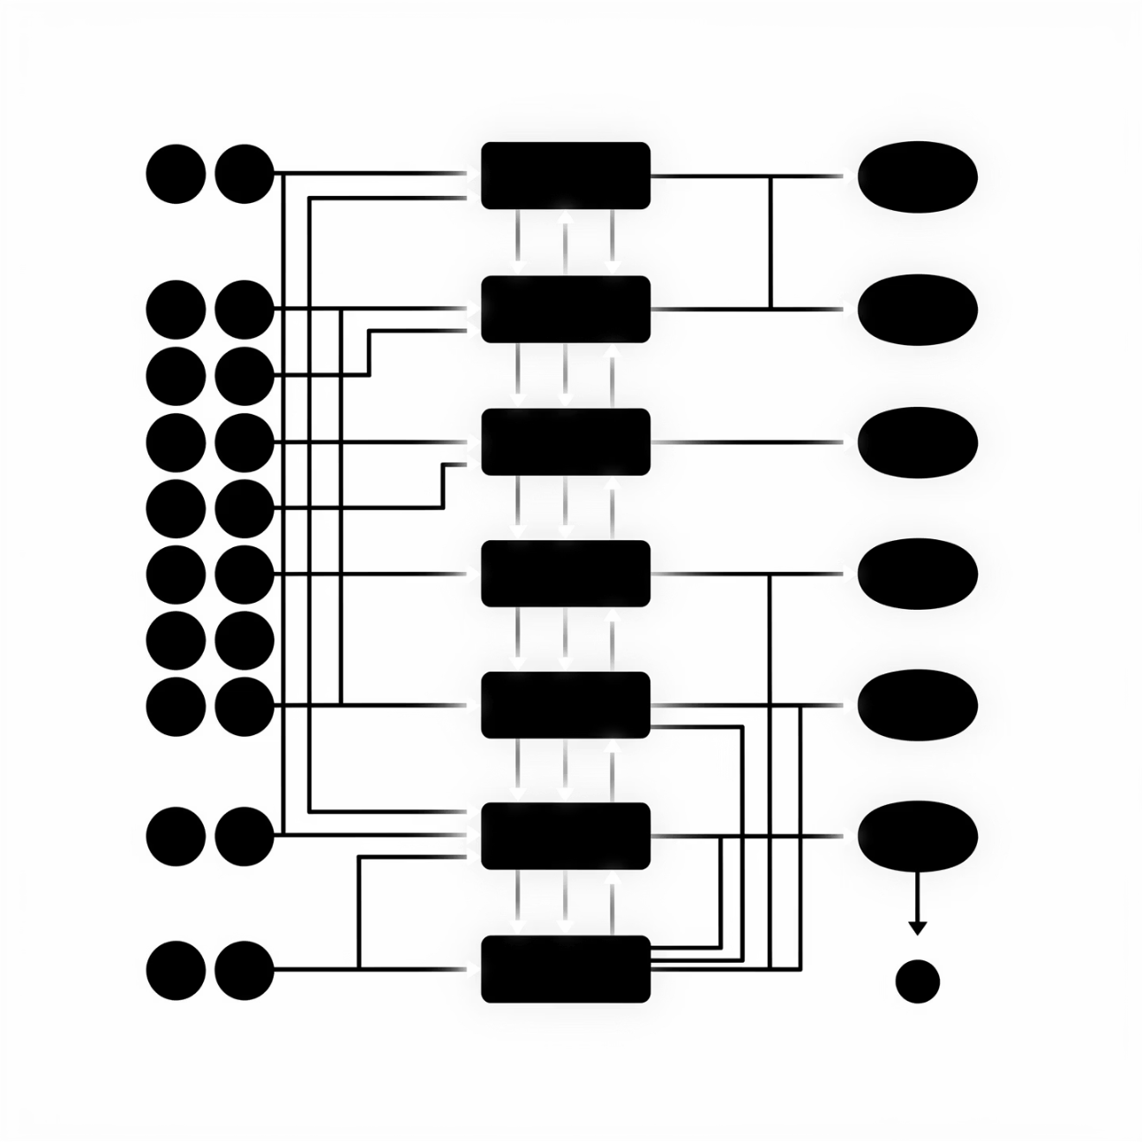
Dərin Öyrənmə (Deep Learning)
Neyron Şəbəkələrə Əsaslanan Texnologiya
Dərin öyrənmə maşın öyrənməsinin inkişaf etmiş formasıdır və insan beyninin neyron strukturunu təqlid edən çoxqatlı şəbəkələrdən istifadə edir. Bu metodun əsas üstünlüyü böyük həcmli məlumatlarla işləməkdə yüksək effektivlikdir.
Şəkillərin Tanınması
Üz tanıma, obyektlərin təsnifatı, tibbi şəkillərin analizi. Dəqiqlik dərəcəsi 95%-dən yuxarıdır.
Səsin Tanınması
Nitq-mətn çevrilməsi, səs əmrləri, simulate tərcümə sistemləri. Real vaxt rejimində işləyir.
Təbii Dilin İşlənməsi
Mətn analizi, sentiment təyini, avtomatik məzmun yaradılması. Konteksti başa düşür.
98%
50M+
Dəqiqlik
Parametrlər
Şəkil tanımada
Böyük modellərdə

Slide 8
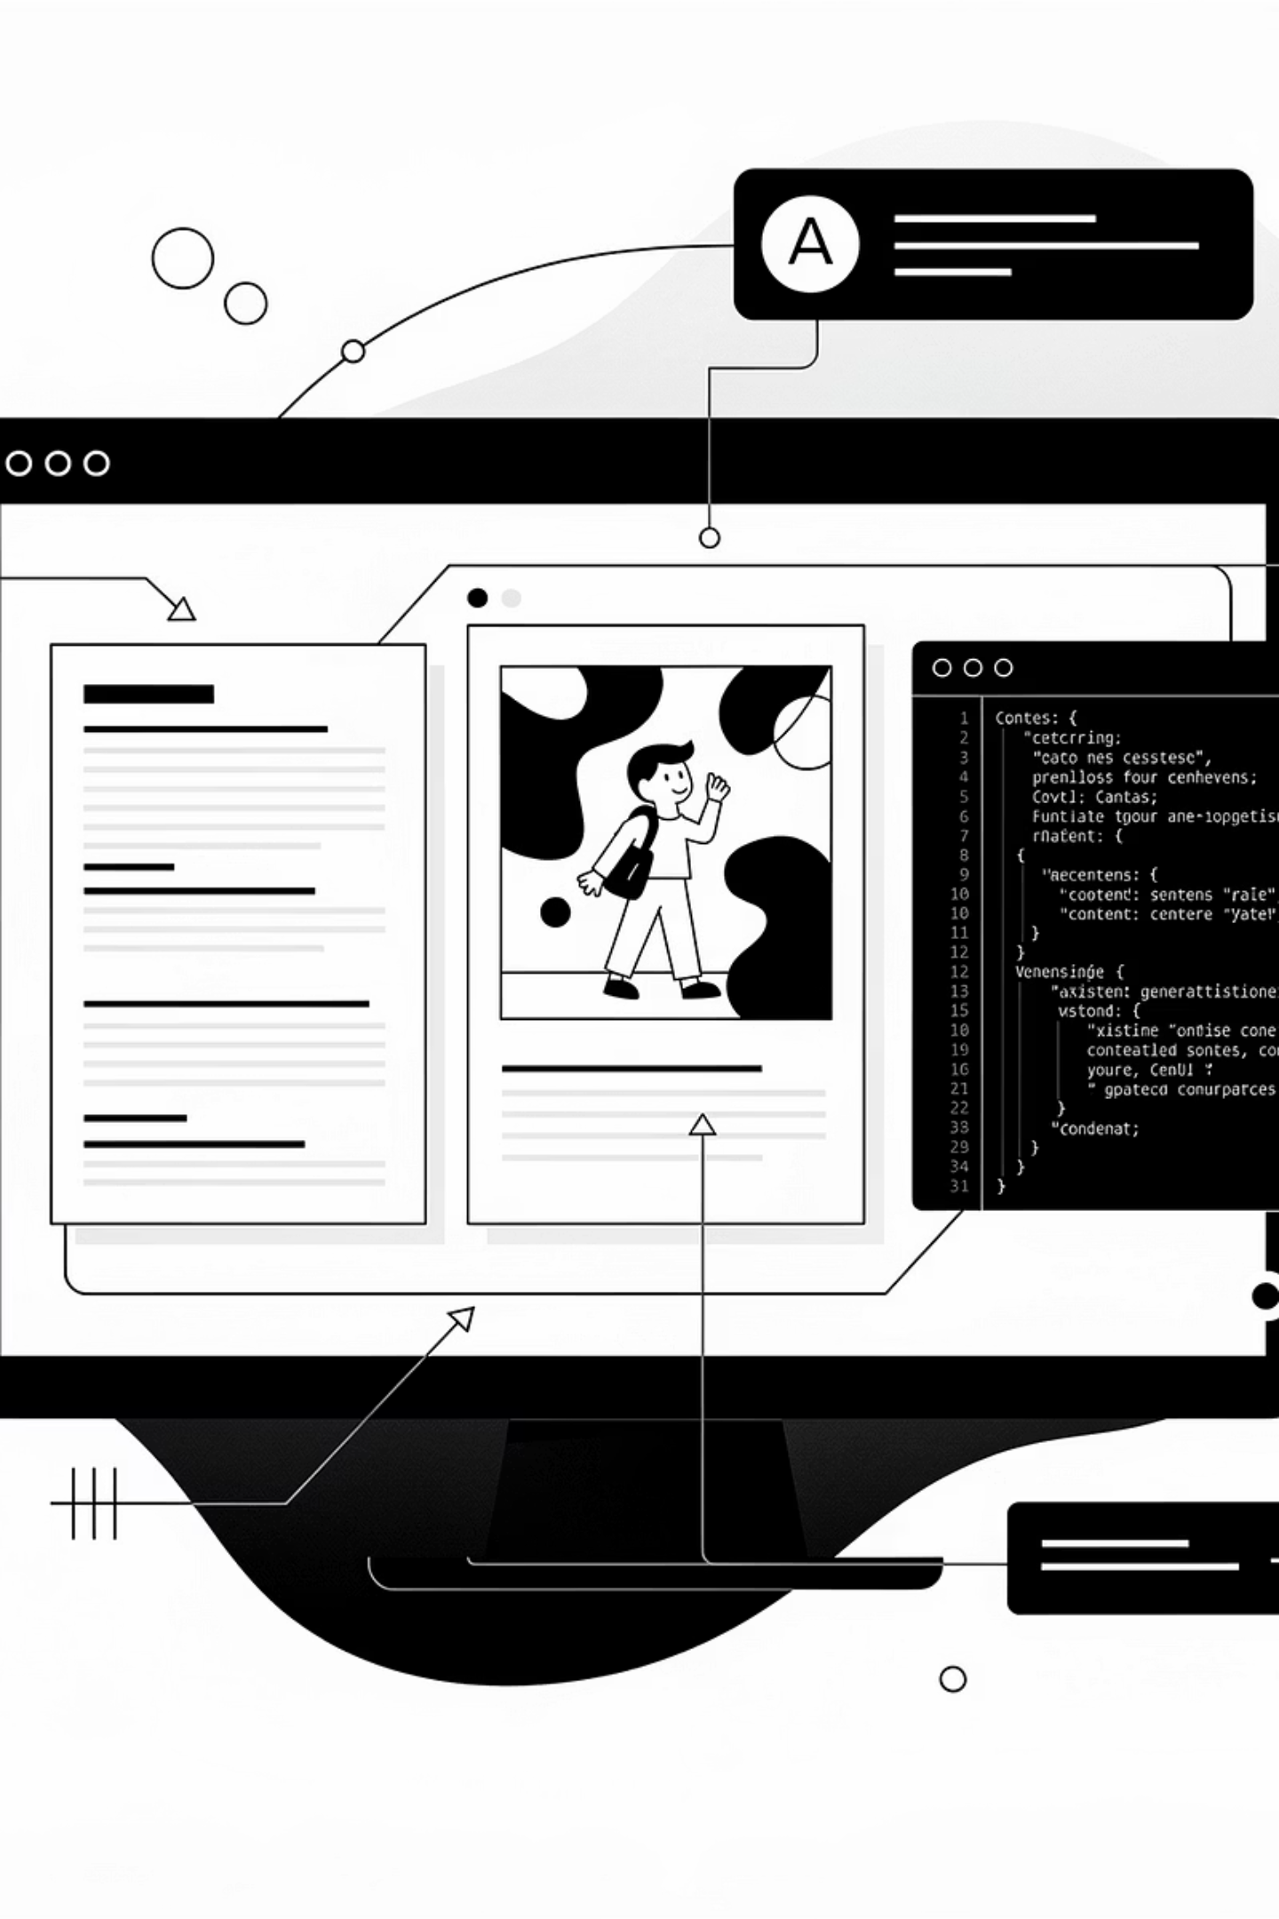




YENI NƏSIL
Generativ Süni İntellekt (GenAI)
Generativ SI tamamilə yeni məzmun yarada bilən inqilabi texnologiyadır. Böyük dil modellərinə (LLM - Large Language Models) əsaslanaraq, insan kimi yaradıcı məzmun formalaşdırır.
Mətn Generasiyası
Məqalələr, hesabatlar, e-poçt cavabları və yaradıcı məzmunun avtomatik yazılması. Kontekstə uyğun və tutarlı mətnlər yaradır.
Kod Yazılması
Proqramlaşdırma kodunun yaradılması, debug edilməsi və optimallaşdırılması.
Müxtəlif dilllərdə işləyir.
Şəkil Yaradılması
Mətn təsvirinə əsasən orijinal şəkillərin, illüstrasiyaların və dizayn elementlərinin generasiyası.
Populyar platformalar: ChatGPT (OpenAI), Claude (Anthropic), Gemini (Google) - bu sistemlər milyonlarla istifadəçi tərəfindən gündəlik işlərdə və yaradıcı proseslərdə istifadə olunur.

Slide 9
Texnologiyaların Müqayisəsi
Xüsusiyyət
Ekspert Sistem
Maşın Öyrənməsi
Generativ SI
Məlumat növü
Qaydalar və faktlar
Struktur məlumatlar
Böyük mətn korpusları
İzaholunma
Tam şəffaf
Orta səviyyə
Məhdud şəffaflıq
Çeviklik
Aşağı (əl ilə yeniləmə)
Yüksək (avtomatik öyrənmə)
Çox yüksək (adaptiv)
Yaradılma vaxtı
Uzun (ekspert bilikləri)
Orta (məlumat hazırlığı)
Qısa (hazır modellər)
Tətbiq sahəsi
Qaydaya əsaslanan proseslər
Proqnozlaşdırma və təsnifat
Yaradıcı məzmun və strategiya
Xərc
Aşağı (saxlanma)
Orta (hesablama)
Yüksək (model işlətmə)
Hər texnologiyanın öz güclü tərəfləri və optimal istifadə ssenariləri var. Düzgün seçim biznes ehtiyaclarından asılıdır.

Slide 10




PRAKTIKA
İdarəetmə Vəzifələrinə Uyğunluq
Süni intellektin müxtəlif növləri müxtəlif idarəetmə vəzifələri üçün optimal həllər təqdim edir. Doğru texnologiyanın seçilməsi effektivlik və resurs optimallaşdırılması üçün kritik əhəmiyyət daşıyır.
Qaydaya Əsaslanan Proseslər
Ekspert Sistemlər - Sənəd yoxlaması, uyğunluq monitorinqi, avtomatik qərar qəbulu. Şəffaf və izaholuna bilən nəticələr.
Proqnozlaşdırma və Analiz
Maşın Öyrənməsi - Satış proqnozu, tələb planlaması, risk qiymətləndirməsi, müştəri davranışının təxmini. Keçmiş məlumatlardan öyrənir.
Strategiya və Yaradıcılıq
Generativ SI - Biznes planlarının hazırlanması, marketinq məzmununun yaradılması, innovasiya ideyalarının generasiyası. Yeni perspektivlər açır.

Slide 11




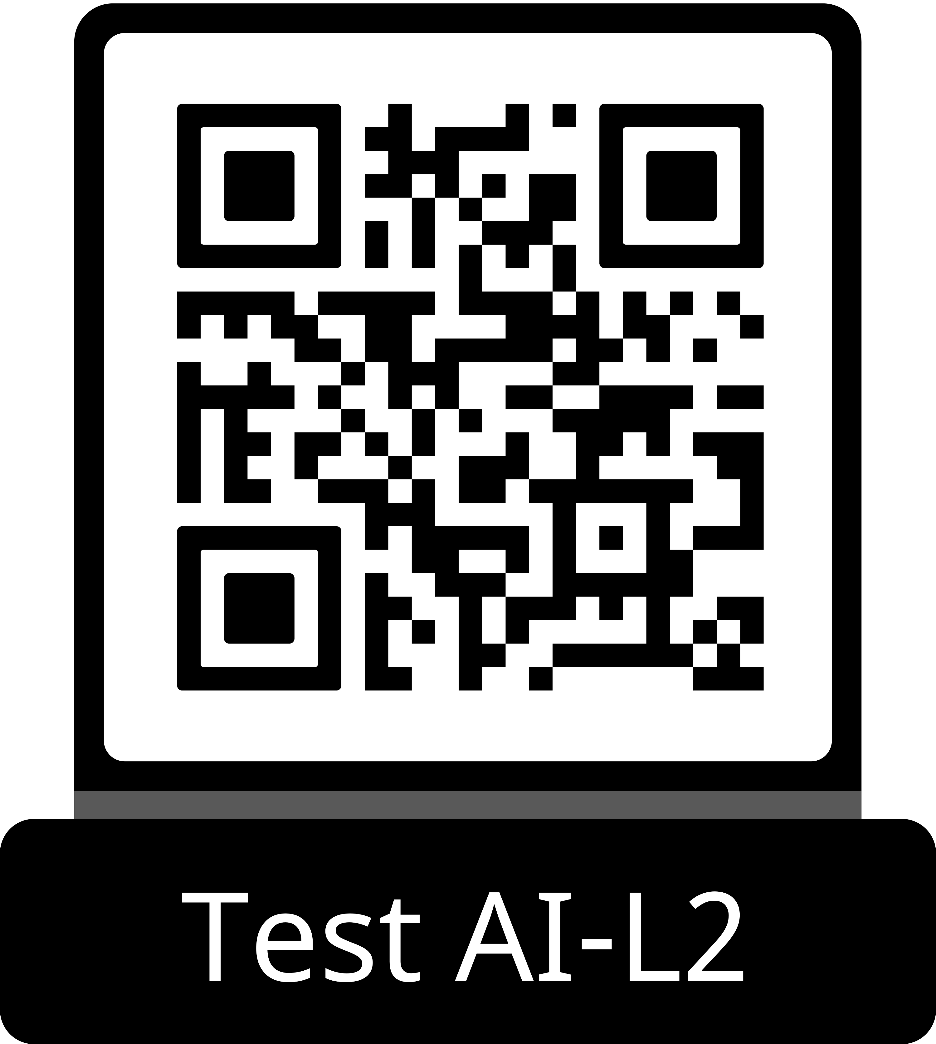
TAPŞIRIQ
Ev Tapşırığı
Praktik Tapşırıq
Addımlar
Bu tapşırıq sizə öyrəndiyiniz bilikləri real biznes ssenarilərində tətbiq etmək imkanı verəcək.
1
Biznes Prosesini Seçin
2
Problemi Təhlil Edin
Öz təşkilatınızdan və ya məlum bir şirkətdən konkret idarəetmə prosesi seçin (məs: müştəri xidməti, inventar idarəetməsi, işə qəbul prosesi).
Prosesin əsas çətinliklərini və SI-nin həll edə biləcəyi problemləri müəyyən edin.
1/2
3
SI Növünü Əsaslandırın
Hansı SI növünün (Ekspert Sistem, ML, və ya GenAI) bu proses üçün ən uyğun olduğunu əsaslandırın. Texnologiyanın üstünlüklərini və gözlənilən nəticələri izah edin.
Təqdimat formatı: 2-3 səhifəlik yazılı təhlil və ya 5 dəqiqəlik şifahi təqdimat. Növbəti dərsdə müzakirə edəcəyik.
Proses Seçimi
Biznes prosesi
2/2
SI Növü
Əsaslandırma

Slide 12
Suallara cavab verə bilmək üçün QR skan edin

